Slide 1
Naxçıvan Dövlət Universitetinin əməkdaşlıq etdiyi Türkiyə Universitetlərinin
Mobillik Kataloqu

Slide 2
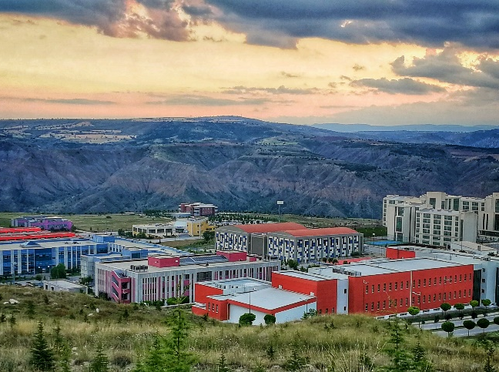
Çankırı Karatekin Universiteti
1
Müqavilənin imzalandığı il:2018-2021
Tədris ili (başlama və bitmə) müddəti:
I semestr: Sentyabr-Dekabr
II semestr: Fevral-İyun
2
3
Yataqxana xərci: 2500-3000 tl (1 nəfərlik-1 aylıq)
Universitetdə mövcud olan fakültələr: (Tədris dili- Türkcə və İngiliscə)
Diş Hekimliği Fakültəsi (https://dis.karatekin.edu.tr/)
Fen Fakültəsi (https://fen.karatekin.edu.tr/)
Hukuk Fakültəsi (https://hukuk.karatekin.edu.tr/)
İnsan ve Toplum Bilimleri Fakültəsi (https://itbf.karatekin.edu.tr/)
İktisadi ve İdari Bilimler Fakültəsi (https://iibf.karatekin.edu.tr/)
İslami İlimler Fakültəsi (https://islamiilimler.karatekin.edu.tr/)
Mühendislik Fakültəsi (https://mf.karatekin.edu.tr/)
Orman Fakültəsi (https://of.karatekin.edu.tr/),
Sağlık Bilimleri Fakültəsi (https://sbf.karatekin.edu.tr/)
Sanat, Tasarım ve Mikarlık Fakültəsi (https://stm.karatekin.edu.tr/)
4

Slide 3
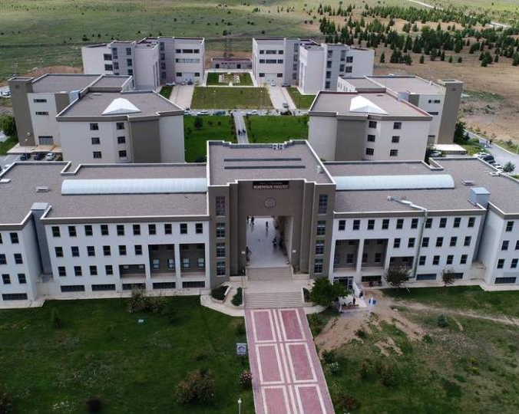
İnönü Universiteti
1
Müqavilənin imzalandığı il-2020-2025
Tədris ili (başlama və bitmə) müddəti:
I semestr: Sentyabr-Dekabr
II semestr: Fevral-İyun
Tədris ili (başlama və bitmə) müddəti: Sentyabr-May
2
2
3
Yataqxana xərci: 2500-3000 tl (1 nəfərlik-1 aylıq)
(Səhər yeməyi daxil)
Universitetdə mövcud olan fakültələr: (Tədris dili- Türkcə və İngiliscə)
Diş Hekimliği Fakültəsi (https://www.inonu.edu.tr/dishekimligi/)
Eczacılık Fakültəsi (https://www.inonu.edu.tr/eczacilik)
Fen Edebiyyat Fakültəsi (https://www.inonu.edu.tr/fen.edebiyat)
Eğitim Fakültəsi (https://www.inonu.edu.tr/egitim)
Güzel Sanatlar ve Tasarım Fakültəsi (https://www.inonu.edu.tr/gsf)
Hemşirelik Fakültəsi (https://www.inonu.edu.tr/gsf)
Hukuk Fakültəsi (https://www.inonu.edu.tr/hukuk)
İktisadi ve İdari Bilimler Fakültəsi (https://www.inonu.edu.tr/iibf)
İlahiyat Fakültəsi (https://www.inonu.edu.tr/ilahiyat)
İletişim Fakültəsi (https://www.inonu.edu.tr/iletisim.fakultesi)
Mühendislik Fakültəsi (https://www.inonu.edu.tr/muhendislik
Sağlık Bilimleri Fakültəsi (https://www.inonu.edu.tr/sbf)
Spor Bilimleri Fakültəsi (https://www.inonu.edu.tr/sporbilimleri)
Tıp Fakültəsi (https://www.inonu.edu.tr/tip)
4

Slide 4
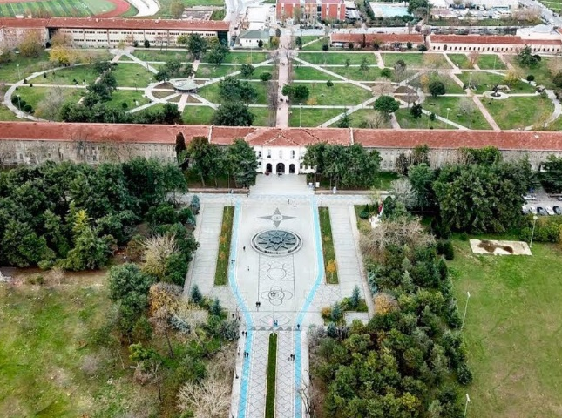
Yıldız Texnik Universiteti
1
Müqavilənin imzalandığı il-2021-2026
Tədris ili (başlama və bitmə) müddəti:
I semestr: Sentyabr-Dekabr
II semestr: Fevral-İyun
Tədris ili (başlama və bitmə) müddəti: Sentyabr-May
2
2
3
Yataqxana xərci: 2000 tl ( 1 nəfərlik-1 aylıq)
Universitetdə mövcud olan fakültələr:(Tədris dili- Türkcə, İngiliscə və Fransızca)
Eğitim Fakültəsi (https://egf.yildiz.edu.tr/)
Elektrik-Elektronik Fakültəsi (https://elk.yildiz.edu.tr/)
Fen-Edebiyyat Fakültəsi (https://fed.yildiz.edu.tr/)
Gemi İnşaatı ve Denizcilik Fakültəsi (https://gidf.yildiz.edu.tr/)
İqtisadi ve İdari Bilimler Fakültəsi (https://gidf.yildiz.edu.tr/)
İnşaat Fakültəsi (https://ins.yildiz.edu.tr/)
Kimya Metalürji Fakültəsi (https://kim.yildiz.edu.tr/)
Makine Fakültesi (https://mak.yildiz.edu.tr/)
Mimarlık Fakültəsi (https://mmr.yildiz.edu.tr/)
Sanat ve Tasarım Fakültəsi (https://sts.yildiz.edu.tr/)
Uygulamalı Bilimler Fakültəsi (https://ubf.yildiz.edu.tr/)
4

Slide 5
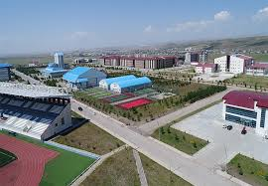
Qars Qafqaz Universiteti
1
Müqavilənin imzalandığı il-2021-2026
Tədris ili (başlama və bitmə) müddəti:
I semestr: Sentyabr-Dekabr
II semestr: Fevral-İyun
Tədris ili (başlama və bitmə) müddəti: Sentyabr-May
2
2
3
Yataqxana xərci: 2500-3000 tl (1 nəfərlik-1 aylıq)
Universitetdə mövcud olan fakültələr: (Tədris dili- Türkcə)
Diş Hekimliği Fakültəsi (https://www.kafkas.edu.tr/dhf)
Dede Korkut Eğitim Fakültəsi (https://www.kafkas.edu.tr/egitimyeni/)
Fen-Edebiyyat Fakültəsi (https://www.kafkas.edu.tr/fef /)
Güzel Sanatlar Fakültəsi (https://www.kafkas.edu.tr/gusf/)
Veteriner Fakültəsi (https://www.kafkas.edu.tr/veteriner )
İlahiyat Fakültəsi (https://www.kafkas.edu.tr/ilahiyat)
İktisadi ve İdari Bilimler Fakültəsi (https://www.kafkas.edu.tr/iibf)
Mühendislik ve Mimarlık Fakültəsi (https://www.kafkas.edu.tr/muhendislik)
Tıp Fakültəsi – (https://www.kafkas.edu.tr/tipfak)
Sağlık Bilimleri Fakültəsi (https://www.kafkas.edu.tr/sbf/)
Sarıkamış Turizm Fakültəsi (https://www.kafkas.edu.tr/stf)
Sarıkamış Spor Fakültəsi (https://www.kafkas.edu.tr/sabesyo)
4

Slide 6
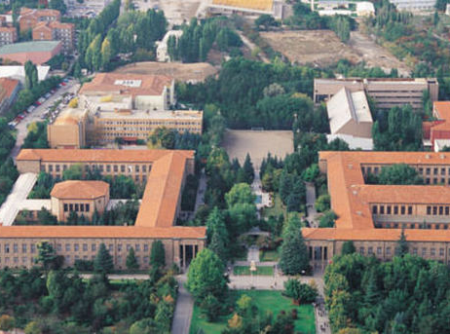
Ankara Universiteti
1
Müqavilənin imzalandığı il-2021-2025
Tədris ili (başlama və bitmə) müddəti:
I semestr: Sentyabr-Dekabr
II semestr: Fevral-İyun
Tədris ili (başlama və bitmə) müddəti: Sentyabr-May
2
2
3
Yataqxana xərci: 3000-3500 tl (1 nəfərlik-1 aylıq)
4
Universitetdə mövcud olan fakültələr: (Tədris dili- Türkcə, İngiliscə və Almanca)
Açık ve Uzaktan Eğitim Fakültəsi (https://www.ankara.edu.tr/dizin/Fakulteler/acik-ve-uzaktan-egitim-fakultesi)
Diş Hekimliği Fakültəsi (https://www.ankara.edu.tr/dizin/Fakulteler/dis-hekimligi-fakultesi)
Eczacılık Fakültəsi (https://www.ankara.edu.tr/dizin/Fakulteler/eczacilik-fakultesi)
Dil ve Tarih Coğrafya Fakültəsi (https://www.ankara.edu.tr/dizin/Fakulteler/dil-ve-tarih-cografya-fakultesi)
Fen Fakültəsi (https://www.ankara.edu.tr/dizin/Fakulteler/fen-fakultesi)
Eğitim Bilimleri Fakültəsi (https://www.ankara.edu.tr/dizin/Fakulteler/egitim-bilimleri-fakultesi)
Güzel Sanatlar Fakültəsi (https://www.ankara.edu.tr/dizin/Fakulteler/guzel-sanatlar-fakultesi)
Hukuk Fakültəsi (https://www.ankara.edu.tr/dizin/Fakulteler/hukuk-fakultesi)
Hemşirelik Fakültəsi (https://www.ankara.edu.tr/dizin/Fakulteler/hemsirelik-fakultesi)
İlahiyat Fakültəsi (https://www.ankara.edu.tr/dizin/Fakulteler/ilahiyat-fakultesi)
İletişim Fakültəsi (https://www.ankara.edu.tr/dizin/Fakulteler/iletisim-fakultesi)
Mühendislik Fakültəsi (https://www.ankara.edu.tr/dizin/Fakulteler/muhendislik-fakultesi)
Tıp Fakültəsi(https://www.ankara.edu.tr/dizin/Fakulteler/tip-fakultesi)
Sağlıq Bilimleri Fakültəsi (https://www.ankara.edu.tr/dizin/Fakulteler/saglik-bilimleri-fakultesi)
Siyasal Bilgiler Fakültəsi (https://www.ankara.edu.tr/dizin/Fakulteler/siyasal-bilgiler-fakultesi)
Spor Bilimleri Fakültəsi (https://www.ankara.edu.tr/dizin/Fakulteler/spor-bilimleri-fakultesi)
Veteriner Fakültəsi (https://www.ankara.edu.tr/dizin/Fakulteler/veteriner-fakultesi)
Uyğulamalı Bilimler Fakültəsi (https://www.ankara.edu.tr/dizin/Fakulteler/uygulamali-bilimler-fakultesi)
Ziraat Fakültəsi (https://www.ankara.edu.tr/dizin/Fakulteler/ziraat-fakultesi)

Slide 7
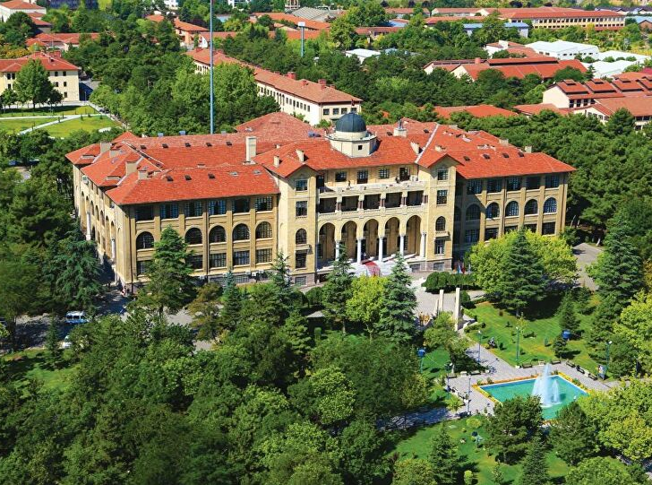
Qazi Universiteti
1
Müqavilənin imzalandığı il-2022-2026
Tədris ili (başlama və bitmə) müddəti:
I semestr: Sentyabr-Dekabr
II semestr: Fevral-İyun
Tədris ili (başlama və bitmə) müddəti: Sentyabr-May
2
2
3
Yataqxana xərci: 3000-3500 tl (1 nəfərlik-1 aylıq)
Universitetdə mövcud olan fakültələr: (Tədris dili- Türkcə və İngiliscə)
Diş Hekimliği Fakültəsi (https://dent.gazi.edu.tr/)
Eczacılık Fakültəsi (https://pharmacy.gazi.edu.tr/)
Fen Fakültəsi (https://fen.gazi.edu.tr/)
Gazi Eğitim Fakültəsi (https://gef.gazi.edu.tr/)
Hemşirelik Fakültəsi (https://hemsirelik.gazi.edu.tr/)
Mimarlık Fakültəsi (https://mim.gazi.edu.tr/)
Sağlık Bilimləri Fakültəsi (https://mim.gazi.edu.tr/)
Mühendislik Fakültəsi (https://mf.gazi.edu.tr/)
Spor Bilimleri Fakültəsi (https://sporbilimleri.gazi.edu.tr/)
Teknoloji Fakültəsi (https://tf.gazi.edu.tr/),
Tıp Fakültəsi (https://med.gazi.edu.tr/)
Uygulamalı Bilimler Fakültəsi (https://ubf.gazi.edu.tr/)
4

Slide 8
Van Yüzüncü Yıl Universiteti
1
Müqavilənin imzalandığı il-2022-2027
Tədris ili (başlama və bitmə) müddəti:
I semestr: Sentyabr-Dekabr
II semestr: Fevral-İyun
Tədris ili (başlama və bitmə) müddəti: Sentyabr-May
2
2
3
Yataqxana xərci: 2500-3000 tl (1 nəfərlik-1 aylıq)
Universitetdə mövcud olan fakültələr: (Tədris dili- Türkcə və İngiliscə)
Diş Hekimliği Fakültesi (https://www.yyu.edu.tr/Birimler/3) * Mimarlık ve Tasarım Fakültesi (https://www.yyu.edu.tr/Birimler/930)
Denizcilik Fakültesi (https://www.yyu.edu.tr/Birimler/denizcilik) * Ziraat Fakültesi (https://www.yyu.edu.tr/Birimler/ziraat)
Eczacılık Fakültesi (https://www.yyu.edu.tr/Birimler/eczacilik) * Veteriner Fakültesi (https://www.yyu.edu.tr/Birimler/veteriner)
Edebiyat Fakültesi (https://www.yyu.edu.tr/Birimler/edebiyat) * Turizm Fakültesi (https://www.yyu.edu.tr/Birimler/24)
Eğitim Fakültesi(https://www.yyu.edu.tr/Birimler/egitim) * Tıp Fakültesi (https://www.yyu.edu.tr/Birimler/14)
Erciş İşletme Fakültesi (https://www.yyu.edu.tr/Birimler/7) * Su Ürünleri Fakültesi (https://www.yyu.edu.tr/Birimler/13)
Fen Fakültesi (https://www.yyu.edu.tr/Birimler/fen)
Güzel Sanatlar Fakültesi (https://www.yyu.edu.tr/Birimler/guzelsanatlar)
İktisadi ve İdari Bilimler Fakültesi (https://www.yyu.edu.tr/Birimler/10)
İlahiyat Fakültesi (https://www.yyu.edu.tr/Birimler/ilahiyat),
Mühendislik Fakültesi (https://www.yyu.edu.tr/Birimler/12)
Müzik ve Sahne Sanatları Fakültesi (https://www.yyu.edu.tr/Birimler/977)
Sağlık Bilimleri Fakültesi (https://www.yyu.edu.tr/Birimler/29)
4

Slide 9
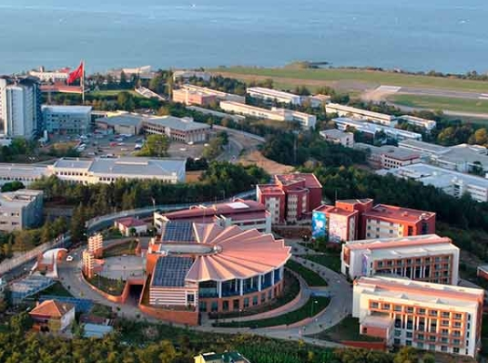
Karadeniz Texnik Universiteti
1
Müqavilənin imzalandığı il-2022-2027
Tədris ili (başlama və bitmə) müddəti:
I semestr: Sentyabr-Dekabr
II semestr: Fevral-İyun
Tədris ili (başlama və bitmə) müddəti: Sentyabr-May
2
2
3
Yataqxana xərci: 3000 tl (1 nəfərlik-1 aylıq)
Universitetdə mövcud olan fakültələr: (Tədris dili- Türkcə və İngiliscə)
Diş Hekimliği Fakültəsi (https://www.ktu.edu.tr/dents/)
Eczacılık Fakültəsi (https://www.ktu.edu.tr/eczacilik/)
Fen Fakültəsi (https://www.ktu.edu.tr/fen)
Edebiyyat Fakültəsi (https://www.ktu.edu.tr/edebiyat /)
İktisadi ve İdari Bilimler Fakültəsi (https://www.ktu.edu.tr/iibf /)
Mühendislik Fakültəsi (https://www.ktu.edu.tr/muhendislik)
Mimarlık Fakültəsi (https://www.ktu.edu.tr/mimfakulte)
Sağlık Bilimleri Fakültəsi (https://www.ktu.edu.tr/sbf/)
Sürmene Deniz Bilimleri Fakültəsi (https://www.ktu.edu.tr/deniz)
Of teknoloji Fakültəsi (https://www.ktu.edu.tr/ofteknoloji)
Orman Fakültəsi (https://www.ktu.edu.tr/orman)
4

Slide 10
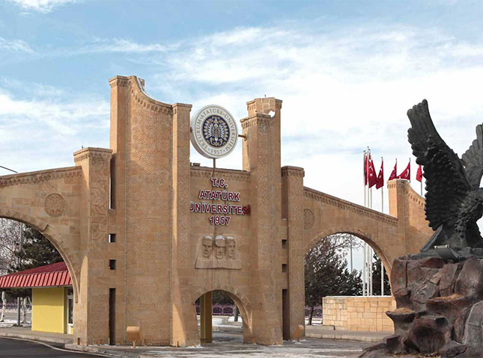
Atatürk Universiteti
1
Müqavilənin imzalandığı il-2022-2027
Tədris ili (başlama və bitmə) müddəti:
I semestr: Sentyabr-Dekabr
II semestr: Fevral-İyun
Tədris ili (başlama və bitmə) müddəti: Sentyabr-May
2
2
3
Yataqxana xərci: 2500 tl (1 nəfərlik-1 aylıq)
4
Universitetdə mövcud olan fakültələr: (Tədris dili- Türkcə və İngiliscə)
Diş Hekimliği Fakültəsi (https://birimler.atauni.edu.tr/dis-hekimligi-fakultesi/) * Spor Bilimleri Fakültesi (https://birimler.atauni.edu.tr/spor-bilimleri-fakultesi/)
Eczacılık Fakültəsi (https://birimler.atauni.edu.tr/eczacilik-fakultesi/) * Ziraat Fakültesi (https://birimler.atauni.edu.tr/ziraat-fakultesi/)
Fen Fakültəsi (https://birimler.atauni.edu.tr/fen-fakultesi/) * Su Ürünleri Fakültesi (https://birimler.atauni.edu.tr/su-urunleri-fakultesi/),
Edebiyyat Fakültəsi (https://birimler.atauni.edu.tr/edebiyat-fakultesi/) * Veteriner Fakültesi (https://birimler.atauni.edu.tr/veteriner-fakultesi/)
Açık ve Uzaktan Eğitim Fakültəsi (https://www.ataaof.edu.tr/) * Hemşirelik Fakültəsi (https://birimler.atauni.edu.tr/hemsirelik-fakultesi/)
Hukuk Fakültəsi (https://birimler.atauni.edu.tr/hukuk-fakultesi/) * Turizm Fakültesi (https://birimler.atauni.edu.tr/turizm-fakultesi)
İlahiyat Fakültəsi (https://birimler.atauni.edu.tr/ilahiyat-fakultesi/) * Tıp Fakültesi (https://birimler.atauni.edu.tr/tip-fakultesi/)
İletişim Fakültəsi (https://birimler.atauni.edu.tr/iletisim-fakultesi/)
Kazım Karabekir Eğitim Fakültəsi (https://birimler.atauni.edu.tr/kazim-karabekir-egitim-fakultesi/)
Mimarlıq ve Tasarım Fakültesi (https://birimler.atauni.edu.tr/mimarlik-ve-tasarim-fakultesi/)
Mühendislik Fakültesi (https://birimler.atauni.edu.tr/muhendislik-fakultesi/)
Oltu Beşeri ve Sosyal Bilimler Fakültesi (https://birimler.atauni.edu.tr/oltu-beseri-ve-sosyal-bilimler-fakultesi/)
Sağlık Bilimleri Fakültesi (https://birimler.atauni.edu.tr/saglik-bilimleri-fakultesi/)
Uygulamalı Bilimler Fakültesi (https://birimler.atauni.edu.tr/uygulamali-bilimler-fakultesi/)
Güzel Sanatlar Fakültəsi (https://birimler.atauni.edu.tr/guzel-sanatlar-fakultesi/)
İktisadi ve İdari Fakültəsi (https://birimler.atauni.edu.tr/iktisadi-ve-idari-bilimler-fakultesi/)

Slide 11
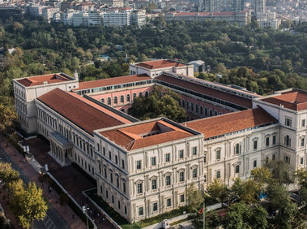
İstanbul Texnik Universiteti
1
Müqavilənin imzalandığı il-2022-2025
Tədris ili (başlama və bitmə) müddəti:
I semestr: Sentyabr-Dekabr
II semestr: Fevral-İyun
Tədris ili (başlama və bitmə) müddəti: Sentyabr-May
2
2
3
Yataqxana xərci: 3000 tl (1 nəfərlik-1 aylıq)
4
Universitetdə mövcud olan fakültələr: (Tədris dili- Türkcə və İngiliscə)
Bilgisayar ve Bilişim Fakültesi (https://bbf.itu.edu.tr/)
Denizcilik Fakültesi (https://df.itu.edu.tr/)
Elektrik-Elektronik Fakültesi(https://ee.itu.edu.tr/)
Fen Edebiyat Fakültesi(https://fe.itu.edu.tr/)
Gemi İnşaatı ve Deniz Bilimleri Fakültesi(https://gidb.itu.edu.tr/)
İnşaat Fakültesi(https://www.ins.itu.edu.tr/)
İşletme Fakültesi(https://isl.itu.edu.tr/)
Kimya-Metalurji Fakültesi(https://kmg.itu.edu.tr/)
Maden Fakültesi(https://mines.itu.edu.tr/)
Makina Fakültesi(https://mkn.itu.edu.tr/)
Mimarlık Fakültesi(https://mim.itu.edu.tr/)
Tekstil Teknolojileri ve Tasarım Fakültesi(https://tekstil.itu.edu.tr/)
Uçak ve Uzay Bilimleri Fakültesi(https://www.uubf.itu.edu.tr/)

Slide 12
Yeditepe Universiteti
1
Müqavilənin imzalandığı il-2022-2027
Tədris ili (başlama və bitmə) müddəti:
I semestr: Sentyabr-Dekabr
II semestr: Fevral-İyun
Tədris ili (başlama və bitmə) müddəti: Sentyabr-May
2
2
3
Yataqxana xərci: 2000-2500 tl (1 nəfərlik-1 aylıq)
Universitetdə mövcud olan fakültələr: (Tədris dili- İngiliscə)
Diş hekimliği Fakültəsi (https://dishekimligi.yeditepe.edu.tr/)
Eczacılık Fakültəsi (https://eczacilik.yeditepe.edu.tr/)
Eğitim Fakültəsi (https://egitim.yeditepe.edu.tr/)
Fen-Edebiyyat Fakültəsi (https://fenedebiyat.yeditepe.edu.tr/)
Güzel Sanatlar Fakültəsi (https://gsf.yeditepe.edu.tr/)
Hukuk Fakültəsi (https://law.yeditepe.edu.tr/tr/hukuk-fakultesi)
İktisadi ve İdari Bilimler Fakültəsi (https://iibf.yeditepe.edu.tr/)
İletişim Fakültəsi (https://iletisimfakultesi.yeditepe.edu.tr/)
Mimarlık Fakültəsi (https://mimarlik.yeditepe.edu.tr/)
Mühendislik Fakültəsi (https://eng.yeditepe.edu.tr/)
Sağlık Bilimleri Fakültəsi (https://saglik.yeditepe.edu.tr/)
Tıp Fakültəsi (https://med.yeditepe.edu.tr/)
4

Slide 13
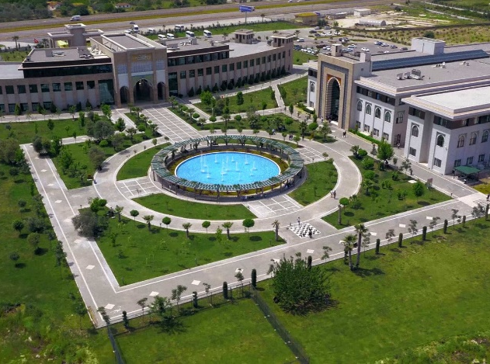
Antalya Bilim Universiteti
1
Müqavilənin imzalandığı il-2023-2028
Tədris ili (başlama və bitmə) müddəti:
I semestr: Sentyabr-Dekabr
II semestr: Fevral-İyun
Tədris ili (başlama və bitmə) müddəti: Sentyabr-May
2
2
3
Yataqxana xərci: 2500-3000 tl (1 nəfərlik-1 aylıq)
4
Universitetdə mövcud olan fakültələr: (Tədris dili- İngiliscə)
Diş Hekimliği Fakültəsi (https://antalya.edu.tr/tr/fakulte-ve-enstituler/dis-hekimligi-fakultesi)
Güzel Sanatlar ve Mimarlık Fakültəsi (https://antalya.edu.tr/tr/fakulte-ve-enstituler/guzel-sanatlar-ve-mimarlik-fakultesi)
Hukuk Fakültəsi (https://antalya.edu.tr/tr/fakulte-ve-enstituler/hukuk-fakultesi)
İktisadi, İdari ve Sosyal Bilimler Fakültəsi (https://antalya.edu.tr/tr/fakulte-ve-enstituler/iktisadi-ve-idari-bilimler-fakultesi)
Mühendislik ve Doğa Bilimleri Fakültəsi (https://antalya.edu.tr/tr/fakulte-ve-enstituler/muhendislik-fakultesi)
Sağlık Bilimleri Fakültəsi (https://antalya.edu.tr/tr/fakulte-ve-enstituler/saglik-bilimleri-fakultesi)
Turizm Fakültəsi (https://antalya.edu.tr/tr/fakulte-ve-enstituler/turizm-fakultesi)

Slide 14
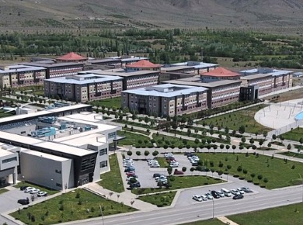
Erzincan Binali Yıldırım Universiteti
1
Müqavilənin imzalandığı il-2024-2029
Tədris ili (başlama və bitmə) müddəti:
I semestr: Sentyabr-Dekabr
II semestr: Fevral-İyun
Tədris ili (başlama və bitmə) müddəti: Sentyabr-May
2
2
3
Yataqxana xərci: 2000-2500 tl (1 nəfərlik-1 aylıq)
Universitetdə mövcud olan fakültələr: (Tədris dili- İngiliscə)
Diş Hekimliği Fakültəsi ( https://dishekimligi.ebyu.edu.tr/)
Eczacılık Fakültəsi (https://eczacilik.ebyu.edu.tr/)
Fen Edebiyyat Fakültəsi (https://fenedebiyat.ebyu.edu.tr/)
Eğitim Fakültəsi (https://egitim.ebyu.edu.tr/)
Güzel Sanatlar Fakültəsi (https://guzelsanatlar.ebyu.edu.tr/)
Hukuk Fakültəsi (https://hukuk.ebyu.edu.tr/)
İlahiyat Fakültəsi (https://ilahiyat.ebyu.edu.tr/)
İktisadi ve İdari Bilimler Fakültəsi (https://iibf.ebyu.edu.tr/)
Spor Bilimleri Fakültəsi (https://sporbilimleri.ebyu.edu.tr/)
Mühendislik ve Mimarlık Fakültəsi (https://muhendislik.ebyu.edu.tr/)
Tıp Fakültəsi (https://tip.ebyu.edu.tr/)
Sağlık Bilimleri Fakültəsi (https://sbf.ebyu.edu.tr/)
4

Slide 15
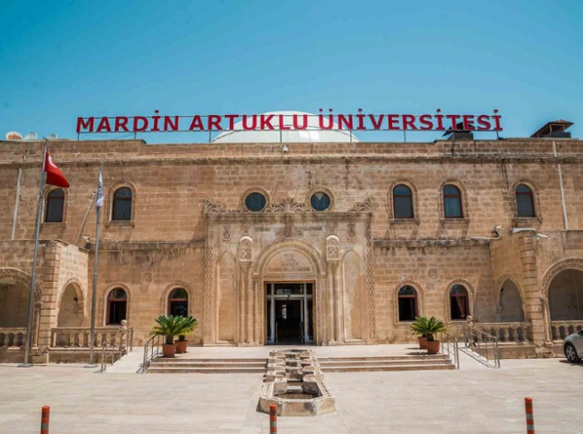
Mardin Artuklu Universiteti
1
Müqavilənin imzalandığı il-2024-2029
Tədris ili (başlama və bitmə) müddəti:
I semestr: Sentyabr-Dekabr
II semestr: Fevral-İyun
Tədris ili (başlama və bitmə) müddəti: Sentyabr-May
2
2
3
Yataqxana xərci: 1500-2000 tl (1 nəfərlik-1 aylıq)
Universitetdə mövcud olan fakültələr: (Tədris dili- Türkcə və Ərəbcə)
Edebiyat Fakültəsi(https://www.artuklu.edu.tr/edebiyat-fakultesi)
Fen Fakültəsi(https://www.artuklu.edu.tr/fen-fakultesi)
Güzel Sanatlar Fakültəsi(https://www.artuklu.edu.tr/guzel-sanatlar-fakultesi)
İktisadi ve İdari Bilimler Fakültəsi(https://www.artuklu.edu.tr/iktisadi-ve-idari-bilimler-fakultesi)
İslami İlimler Fakültəsi(https://www.artuklu.edu.tr/islami-ilimler-fakultesi)
Kızıltepe Tarım Bilimleri ve Teknolojileri Fakültəsi(https://www.artuklu.edu.tr/kiziltepe-tarim-bilimleri-ve-teknolojileri-fakultesi)
Midyat Sanat ve Tasarım Fakültəsi(https://www.artuklu.edu.tr/midyat-sanat-tasarim-fakultesi)
Mühendislik ve Mimarlık Fakültəsi(https://www.artuklu.edu.tr/muhendislik-mimarlik-fakultesi)
Sağlık Bilimleri Fakültəsi(https://www.artuklu.edu.tr/saglik-bilimleri-fakultesi)
Tıp Fakültəsi(https://www.artuklu.edu.tr/tip-fakultesi)
Turizm Fakültəsi(https://www.artuklu.edu.tr/turizm-fakultesi)
4

Slide 16
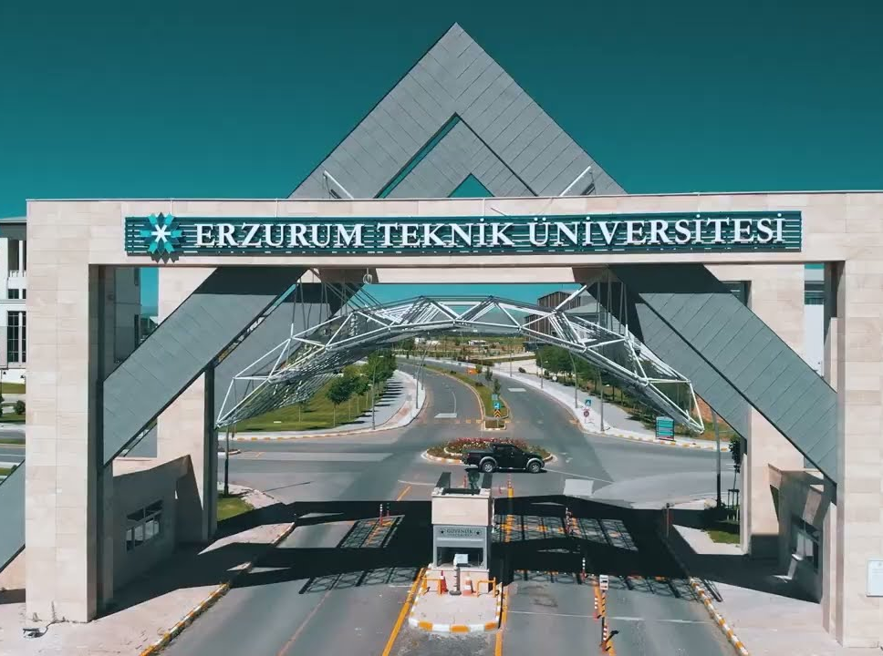
Erzurum Texnik Universiteti
1
Müqavilənin imzalandığı il-2024-2027
Tədris ili (başlama və bitmə) müddəti:
I semestr: Sentyabr-Dekabr
II semestr: Fevral-İyun
Tədris ili (başlama və bitmə) müddəti: Sentyabr-May
2
2
3
Yataqxana xərci: 2000-2500 tl (1 nəfərlik-1 aylıq)
Universitetdə mövcud olan fakültələr: (Tədris dili- Türkcə və İngiliscə)
Fen Fakültesi(https://erzurum.edu.tr/fakulte/fen-fakultesi/#gsc.tab=0)
Edebiyat Fakültesi(https://erzurum.edu.tr/fakulte/edebiyat-fakultesi/#gsc.tab=0)
İktisadi ve İdari Bilimler Fakültesi(https://erzurum.edu.tr/fakulte/iktisadi-ve-idari-bilimler-fakultesi/#gsc.tab=0)
Mühendislik ve Mimarlık Fakültesi(https://erzurum.edu.tr/fakulte/muhendislik-ve-mimarlik-fakultesi/#gsc.tab=0)
Sağlık Bilimleri Fakültesi(https://erzurum.edu.tr/fakulte/saglik-bilimleri-fakultesi1/#gsc.tab=0)
Spor Bilimleri Fakültesi(https://erzurum.edu.tr/fakulte/spor-bilimleri-fakultesi1/#gsc.tab=0)
4

Slide 17
İğdır Universiteti
1
Müqavilənin imzalandığı il-2024-2029
Tədris ili (başlama və bitmə) müddəti:
I semestr: Sentyabr-Dekabr
II semestr: Fevral-İyun
Tədris ili (başlama və bitmə) müddəti: Sentyabr-May
2
2
Universitetdə mövcud olan fakültələr: (Tədris dili- Türkcə)
Diş hekimliği Fakültesi(https://dishekimligi.igdir.edu.tr/en_GB)
Fen Edebiyat Fakültesi(https://fef.igdir.edu.tr/en_GB)
Güzel Sanatlar Fakültesi(https://gsf.igdir.edu.tr/en_GB)
İktisadi ve İdari Bilimler Fakültesi(https://iibf.igdir.edu.tr/en_GB)
İlahiyat Fakültesi(https://ilahiyat.igdir.edu.tr/en_GB)
Mühəndisilik Fakültesi(https://muhendislik.igdir.edu.tr/en_GB)
Sağlık Bilimler Fakültesi(https://sbf.igdir.edu.tr/en_GB)
Spor Bilimler Fakültesi(https://besyo.igdir.edu.tr/)
Uygulamalı Bilimler Fakültesi(https://uygbil.igdir.edu.tr/)
Turizm Fakültesi(https://turizmfak.igdir.edu.tr/)
Ziraat Fakültesi(https://ziraat.igdir.edu.tr/en_GB)
3
Yataqxana xərci: 1100 tl (1 nəfərlik-1 aylıq)
4

Slide 18
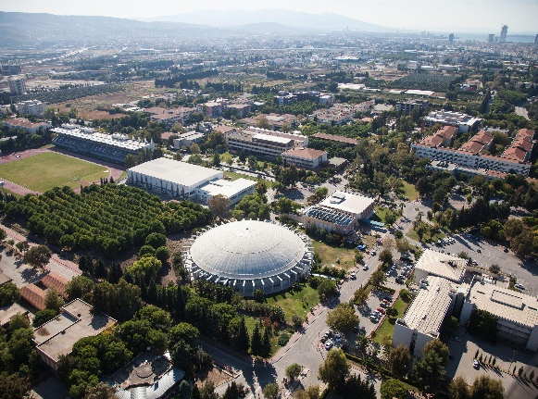
Ege Universiteti
1
Müqavilənin imzalandığı il-2024-2029
Tədris ili (başlama və bitmə) müddəti:
I semestr: Sentyabr-Dekabr
II semestr: Fevral-İyun
Tədris ili (başlama və bitmə) müddəti: Sentyabr-May
2
2
3
Yataqxana xərci: 1500 tl (1 nəfərlik-1 aylıq)
Universitetdə mövcud olan fakültələr: (Tədris dili- Türkcə, İngiliscə və Almanca)
Çeşme Turizm Fakültesi(https://turizm.ege.edu.tr/)
Diş Hekimliği Fakültesi(https://dent.ege.edu.tr/)
Eczacılık Fakültesi(https://eczacilik.ege.edu.tr/)
Edebiyat Fakültesi(https://edebiyat.ege.edu.tr/)
Eğitim Fakültesi(https://egitim.ege.edu.tr/)
Fen Fakültesi(https://fen.ege.edu.tr/)
Güzel Sanatlar, Tasarım ve Mimarlık Fakültesi (https://gstmf.ege.edu.tr/tr-0/Anasayfa.html)
Hemşirelik Fakültesi(https://hemsirelik.ege.edu.tr/)
İktisadi ve İdari Bilimler Fakültesi(https://iibf.ege.edu.tr/)
İletişim Fakültesi(https://iletisim.ege.edu.tr/)
Mühendislik Fakültesi(https://muhfak.ege.edu.tr/)
Sağlık Bilimleri Fakültesi(https://sbf.ege.edu.tr/)
Spor Bilimleri Fakültesi(https://sporbilimleri.ege.edu.tr/)
Su Ürünleri Fakültesi(https://egefish.ege.edu.tr/tr-0/Anasayfa.html)
Tıp Fakültesi(https://med.ege.edu.tr/)
Ziraat Fakültesi(https://agr.ege.edu.tr/)
4

Slide 19
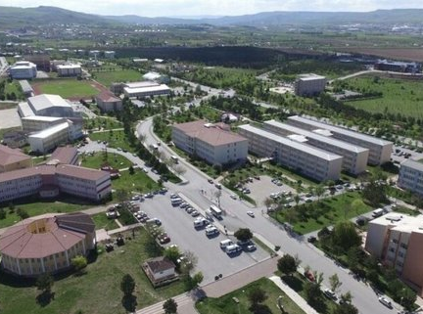
Sivas Cümhuriyyət Universiteti
1
Müqavilənin imzalandığı il-2024-2029
Tədris ili (başlama və bitmə) müddəti:
I semestr: Sentyabr-Dekabr
II semestr: Fevral-İyun
Tədris ili (başlama və bitmə) müddəti: Sentyabr-May
2
2
3
Yataqxana xərci: 2000 tl (1 nəfərlik-1 aylıq)
Universitetdə mövcud olan fakültələr: (Tədris dili- Türkcə)
Diş Hekimliği Fakültesi(https://dishekimligi.cumhuriyet.edu.tr/)
Eczacılık Fakültesi(https://eczacilik.cumhuriyet.edu.tr/)
Edebiyat Fakültesi(https://edebiyat.cumhuriyet.edu.tr/)
Eğitim Fakültesi(https://egitim.cumhuriyet.edu.tr/)
Fen Fakültesi(https://fen.cumhuriyet.edu.tr/)
Hukuk Fakültesi(https://hukuk.cumhuriyet.edu.tr/)
İlahiyat Fakültəsi(https://ilahiyat.cumhuriyet.edu.tr/)
İktisadi ve İdari Bilimler Fakültesi(https://iibf.cumhuriyet.edu.tr/)
İletişim Fakültesi(https://iletisim.cumhuriyet.edu.tr/)
Mimarlık Güzel Sanatlar ve Tasarım Fakültəsi(https://mimarlikgst.cumhuriyet.edu.tr/)
Mühendislik Fakültesi(https://muhendislik.cumhuriyet.edu.tr/)
Sağlık Bilimleri Fakültesi(https://saglikbilimleri.cumhuriyet.edu.tr/)
Spor Bilimleri Fakültesi(https://sporbilimleri.cumhuriyet.edu.tr/)
Teknik Eğitim Fakültesi(https://www.cumhuriyet.edu.tr/fakulteler)
Teknoloji Fakültesi(https://teknoloji.cumhuriyet.edu.tr/)
Turizm Fakültesi(https://turizm.cumhuriyet.edu.tr/)
Tıp Fakültesi(https://tip.cumhuriyet.edu.tr/)
Veteriner Fakültesi(https://veteriner.cumhuriyet.edu.tr/)
4

Slide 20
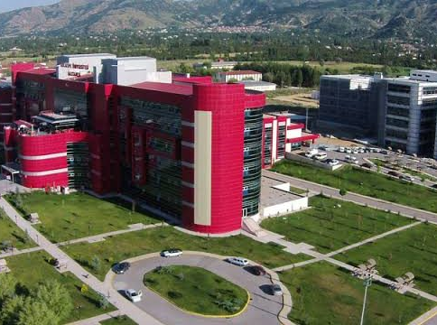
Afyonkarahisar Sağlık Bilimleri Universiteti
1
Müqavilənin imzalandığı il-2024-2029
Tədris ili (başlama və bitmə) müddəti:
I semestr: Sentyabr-Dekabr
II semestr: Fevral-İyun
Tədris ili (başlama və bitmə) müddəti: Sentyabr-May
2
2
3
Yataqxana yoxdur
Universitetdə mövcud olan fakültələr: (Tədris dili- Türkcə)
Diş Hekimliği Fakültesi(https://dhf.afsu.edu.tr/)
Eczacılıq Fakültesi(https://eczacilik.afsu.edu.tr/),
Sağlık Bilimleri Fakültesi(https://sbf.afsu.edu.tr/)
Tıp Fakültesi(https://tip.afsu.edu.tr/)
4

Slide 21
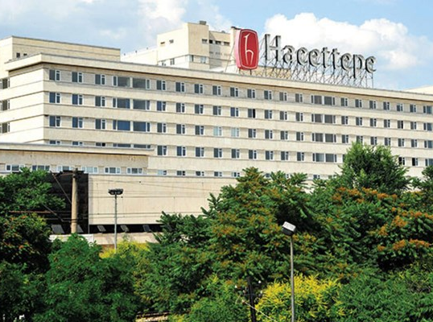
Hacettepe Universiteti
1
Müqavilənin imzalandığı il-2024-2027
Tədris ili (başlama və bitmə) müddəti:
I semestr: Sentyabr-Dekabr
II semestr: Fevral-İyun
Tədris ili (başlama və bitmə) müddəti: Sentyabr-May
2
2
3
Yataqxana xərci: 2500-3500 tl (1 nəfərlik-1 aylıq)
Universitetdə mövcud olan fakültələr: (Tədris dili- Türkcə və İngiliscə)
Diş Hekimliği Fakültesi(https://universitem.hacettepe.edu.tr/dis-hekimligi-fakultesi/)
Eczacılıq Fakültesi(https://universitem.hacettepe.edu.tr/eczacilik-fakultesi/)
Edebiyat Fakültesi(https://universitem.hacettepe.edu.tr/edebiyat-fakultesi/)
Eğitim Fakültesi(https://universitem.hacettepe.edu.tr/egitim-fakultesi/)
Fizik Tedavi ve Rehabiliotasyon fakültesi(https://universitem.hacettepe.edu.tr/fizik-tedavi-ve-rehabilitasyon-fakultesi/)
Fen Fakültesi(https://universitem.hacettepe.edu.tr/fen-fakultesi/)
Güzel Sanatlar Fakültesi (https://universitem.hacettepe.edu.tr/guzel-sanatlar-fakultesi/)
Hemşirelik Fakültesi(https://universitem.hacettepe.edu.tr/hemsirelik-fakultesi/)
Hukuk Fakültesi(https://universitem.hacettepe.edu.tr/hukuk-fakultesi/)
İletişim Fakültesi(https://universitem.hacettepe.edu.tr/iletisim-fakultesi/)
İktisadi ve İdari Bilimler Fakültesi(https://universitem.hacettepe.edu.tr/iktisadi-ve-idari-bilimler-fakultesi/)
Mühendislik Fakültesi(https://universitem.hacettepe.edu.tr/muhendislik-fakultesi/)
Sağlık Bilimleri Fakültesi(https://universitem.hacettepe.edu.tr/saglik-bilimleri-fakultesi/)
Tıp Fakültesi(https://universitem.hacettepe.edu.tr/tip-fakultesi/)
Spor Bilimleri Fakültesi(https://universitem.hacettepe.edu.tr/spor-bilimleri-fakultesi/)
4

Slide 22
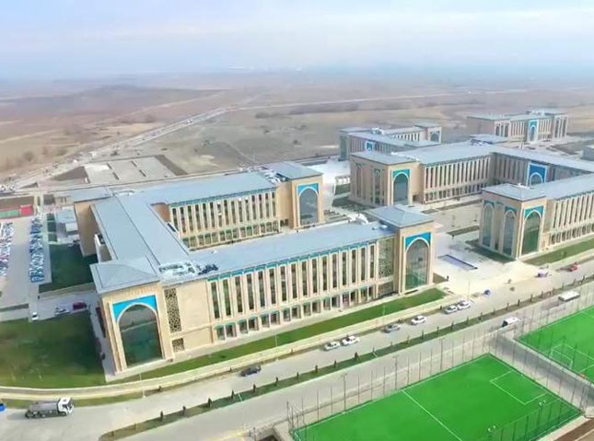
Ankara Yıldırım Beyazıt Universiteti
1
Müqavilənin imzalandığı il-2024-2029
Tədris ili (başlama və bitmə) müddəti:
I semestr: Sentyabr-Dekabr
II semestr: Fevral-İyun
Tədris ili (başlama və bitmə) müddəti: Sentyabr-May
2
2
3
Yataqxana xərci:3000 tl (1 nəfərlik-1 aylıq)
Universitetdə mövcud olan fakültələr: (Tədris dili- Türkcə və İngiliscə )
Diş Hekimliği Fakültesi(https://aybu.edu.tr/dishekimligi)
İlahiyat Fakültesi(https://aybu.edu.tr/ilahiyat)
Hukuk Fakültesi(https://aybu.edu.tr/hukuk)
İnsan ve Toplum Bilimleri Fakültesi(https://aybu.edu.tr/insanvetoplum)
İşletme Fakültesi(https://aybu.edu.tr/isletme)
Mimarlık ve Güzel Sanatlar Fakültesi(https://aybu.edu.tr/mimarlikveguzelsanatlar)
Mühendislik ve Doğa Bilimleri Fakültesi(https://aybu.edu.tr/muhendislik)
Sağlık Bilimleri Fakültesi(https://aybu.edu.tr/saglikbilimleri)
Siyasal Bilgiler Fakültesi(https://aybu.edu.tr/siyasal)
Spor Bilimleri Fakültesi(https://aybu.edu.tr/sporbilimleri)
Tıp Fakültesi(https://aybu.edu.tr/tip)
Şereflikoçhisar Uygulamalı Bilimler Fakültesi(https://aybu.edu.tr/subf)
Türk Musiqisi Dövlet Konservatuarı(https://aybu.edu.tr/musiki)
4

Slide 23
Naxçıvan Dövlət Universitetinin ikitərəfli Əməkdaşlıq müqaviləsi imzaladığı
Avropa Universitetləri

Slide 24
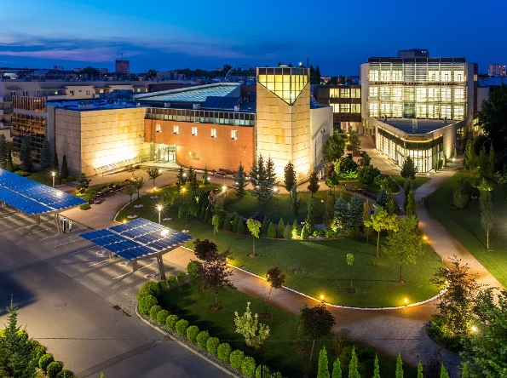
Jeşov Universiteti
1
Müqavilənin imzalandığı il:2024
Tədris ili (başlama və bitmə) müddəti:
I semestr: Sentyabr-Dekabr
II semestr: Fevral-İyun
2
Universitetdə mövcud olan fakültələr: (Tədris dili- İngiliscə, Fransızca, İspanca, Almanca,
Rusca, İtaliyanca və Latınca)
3
Kimya fakültəsi (https://wch.prz.edu.pl/en/)
İnşaat,Ətraf Mühit Mühəndisliyi və Memarlıq Fakültəsi (https://wbisia.prz.edu.pl/en/)
Elektrik və kompüter mühəndisliyi fakültəsi (https://weii.prz.edu.pl/en/)
İdarəetmə Fakültəsi (https://wz.prz.edu.pl/en/)
Riyaziyyat və Tətbiqi Fizika Fakültəsi (https://wmifs.prz.edu.pl/en/)
Texnologiya Fakültəsi (https://wmt.prz.edu.pl/en/)

Slide 25
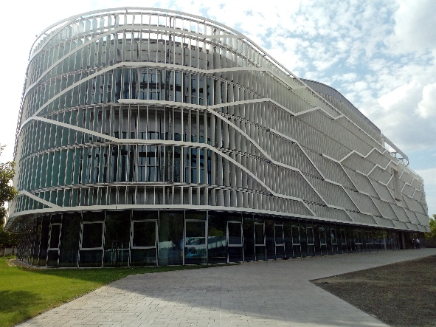
John von Neumann Universiteti
1
Müqavilənin imzalandığı il:2024-2029
Tədris ili (başlama və bitmə) müddəti:
I semestr: Sentyabr-Dekabr
II semestr: Fevral-İyun
2
3
Universitetdə mövcud olan fakültələr: (Tədris dili- İngiliscə və Macar)
Bağçılıq və Kənd İnkişafı Fakültəsi (https://nje.hu/en/education/faculties/faculty-of-horticulture-and-rural-development)
Mühəndislik və Kompüter Elmləri Fakültəsi (https://nje.hu/en/education/faculties/gamf-faculty-of-engineering-and-computer-science)
İqtisadiyyat və Biznes Fakültəsi (https://nje.hu/en/faculty-of-economics-and-business)

Slide 26
Naxçıvan Dövlət Universitetinin Erasmus+ proqramı çərçivəsində əməkdaşlıq etdiyi universitetlər

Slide 27
İstanbul Aydın Universiteti
Yozgat Bozok Universiteti
Sivas Cümhuriyyet Universiteti
İğdır Universiteti
Çankırı Karatekin Universiteti
Ankara Universiteti
Qazi Universiteti

